Slide 1
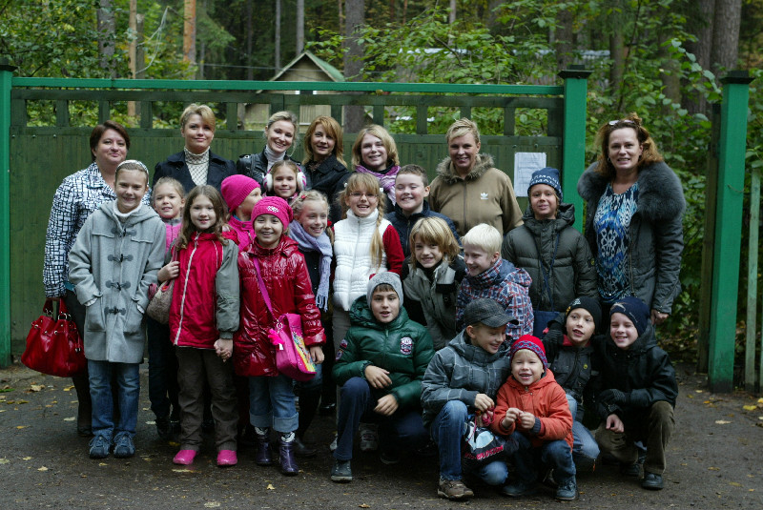
Неотъемлемой частью работы классного руководителя является посещение с учениками музеев, театров, выставочных залов, библиотек. Любимое место Виктории Васильевны, где она обязательно бывает со своими учениками – это дом-музей Корнея Ивановича Чуковского в Переделкино.
1 октября 2011 года.

Slide 2
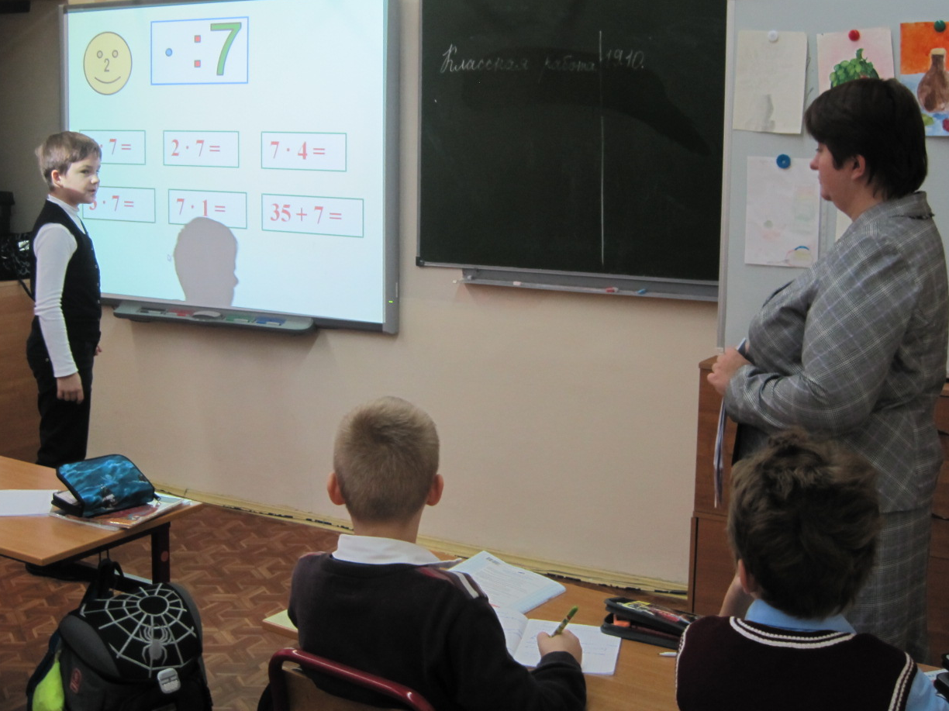
За свою работу Виктория Васильевна неоднократно была отмечена благодарностями и грамотами Центрального окружного методического центра. В 2011 году награждена грамотой Департамента образования города Москвы за многолетний добросовестный труд и высокую результативность в работе.

